Slide 1
St.Gallen, 3.September 2024
WaldKongress, Casino Bern
Dominik Thiel
Leiter Amt für Natur, Jagd und Fischerei St.Gallen

Slide 2
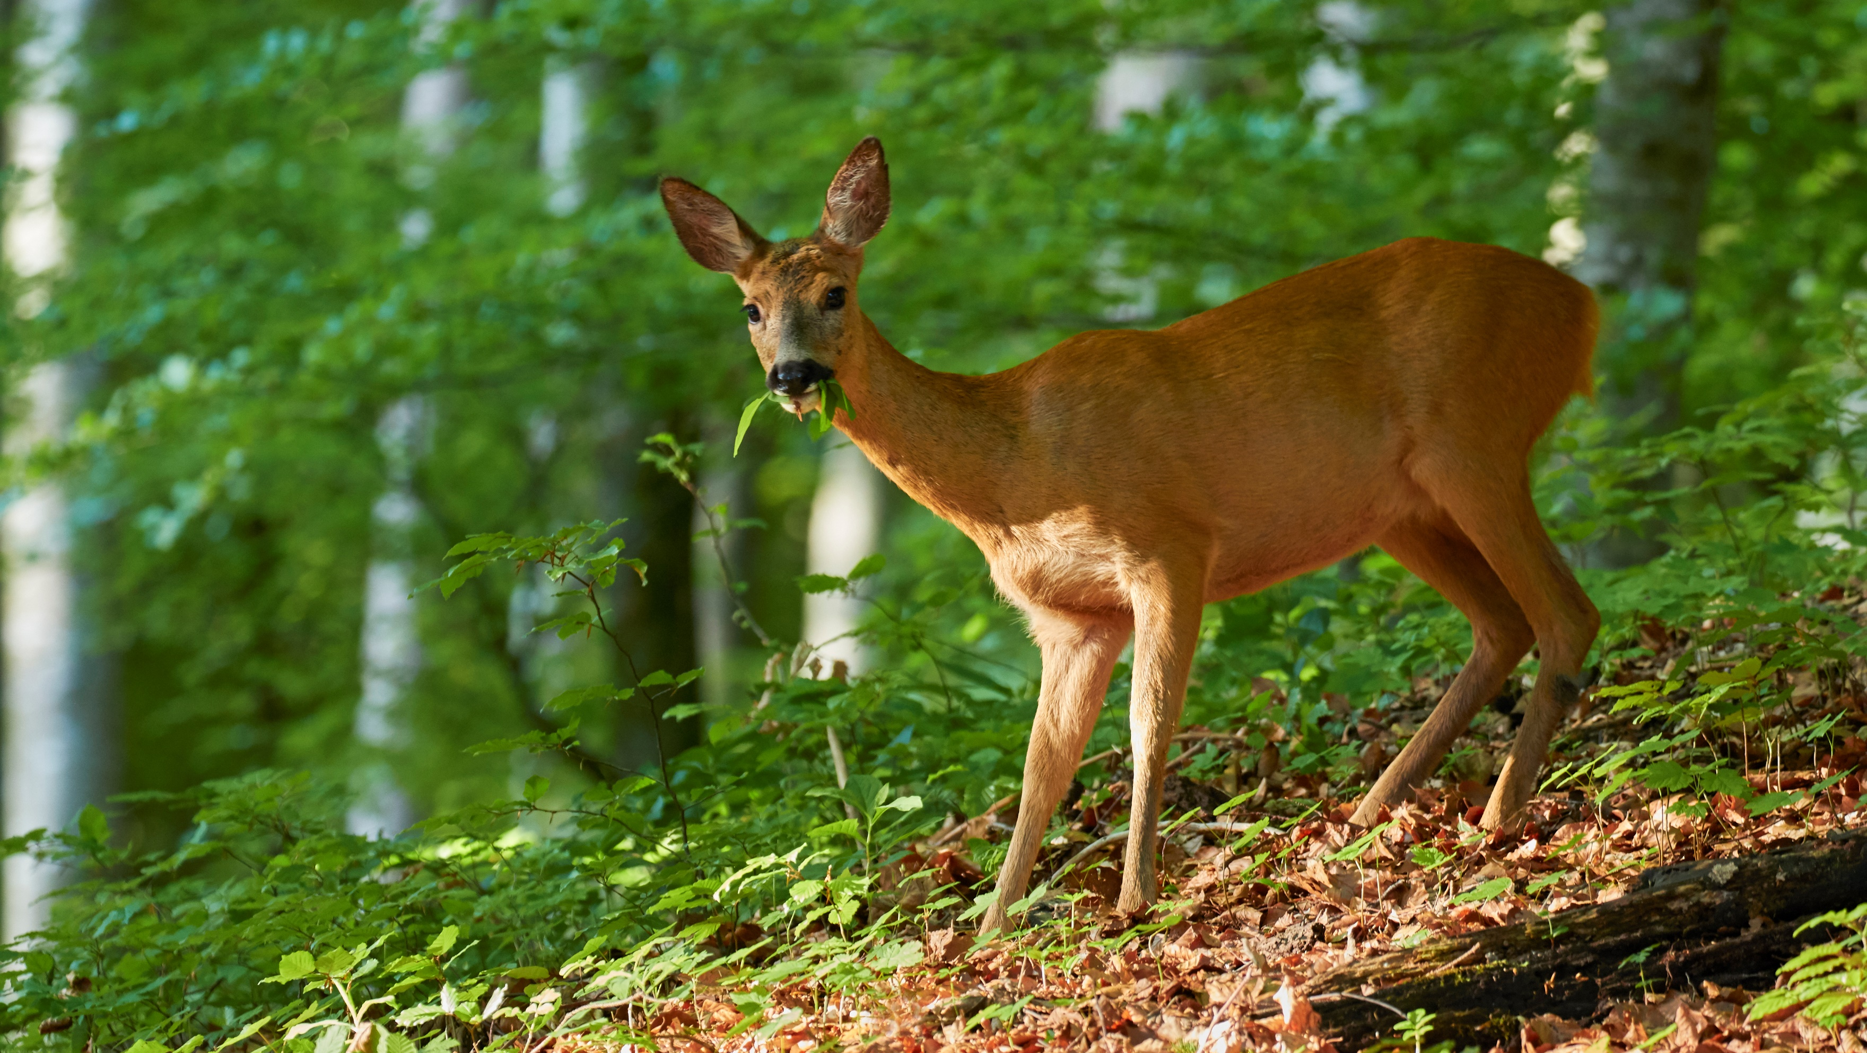
© Markus P. Stähli
Vorgehen bei der Jagdplanung (Beispiel Kanton St.Gallen)
Die Psychologie der Jagenden
Voraussetzungen für ein erfolgreiches Miteinander Forst und Jagd
Erfolgsbeispiele aus der Praxis
Ein Blick in die Zukunft

Slide 3
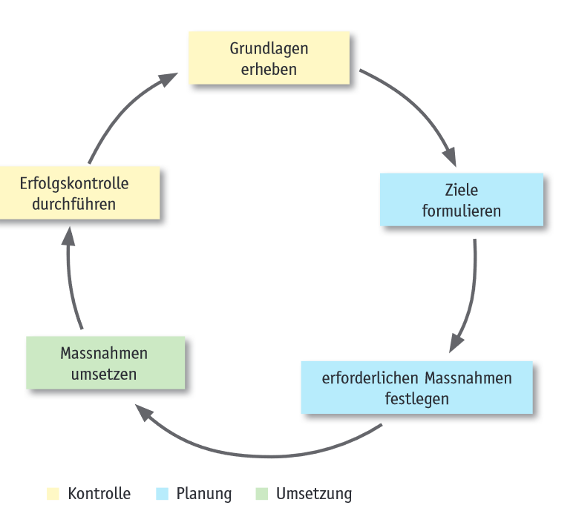
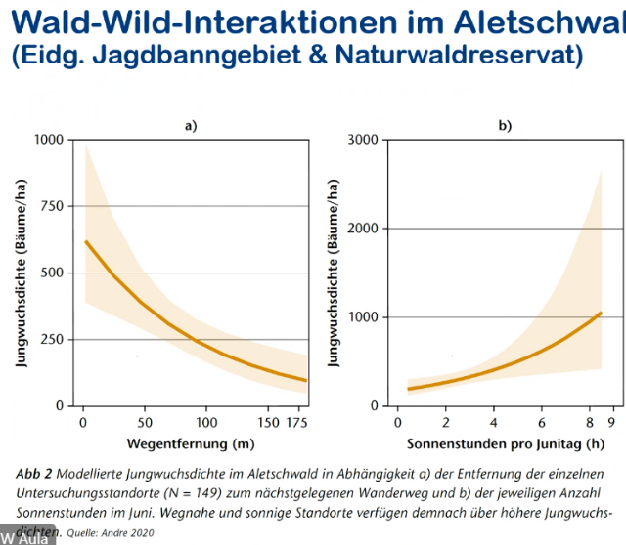
Vorgehen bei der Jagdplanung
Die Wildtiere sind EIN Faktor in der Waldverjüngung
Der Verbissdruck muss NICHT vom Wildbestand abhängen

Slide 4
Beispiel Jagdplanung Kanton St.Gallen
Die Jagenden in den Prozess einbeziehen (Reh- und Gamswild)
Beim Rotwild ähnlich, anstelle Jagdgesellschaft → Hegegemeinschaft
Jagdgesellschaft stellt Jagdbehörde Abschussantrag
Kant. Wildhut beurteilt den Antrag
Forstbehörde wird für Inputs angefragt
Jagdbehörde erteilt Abschuss-verfügung

Slide 5
Beispiel Jagdplanung Kanton St.Gallen
Rückmeldung Forstbehörde
Wo bestehen Verjüngungsprobleme
Wie schätzt sie die Wald-Wild-Situation ein
Wie war die Zusammenarbeit mit der Jagd & Wildhut
Jagdbehörde verfügt
Abschusszahl
Vorgaben Alter und Geschlecht
Je nach Situation Hinweise auf Schwerpunktbejagungen usw.
→ Wildbedingter Einfluss auf Verjüngung in Abschussplanung berücksichtigen!

Slide 6
Beispiel Jagdplanung Kanton St.Gallen
Die strategische Jagdplanung gibt Ziele vor
Flächenbezug: Wildräume
Auf 4 Jahre geplant
Zielvorgaben Bestandsentwicklung

Slide 7
Beispiel Jagdplanung Kanton St.Gallen
Gutachterliche Lebensraumbeurteilung
Pro Wildraum alle 4 Jahre
Beurteilung Wald-Wild-Situation durch Forst & Jagd
Massnahmen festlegen – Massnahmen kontrollieren

Slide 8
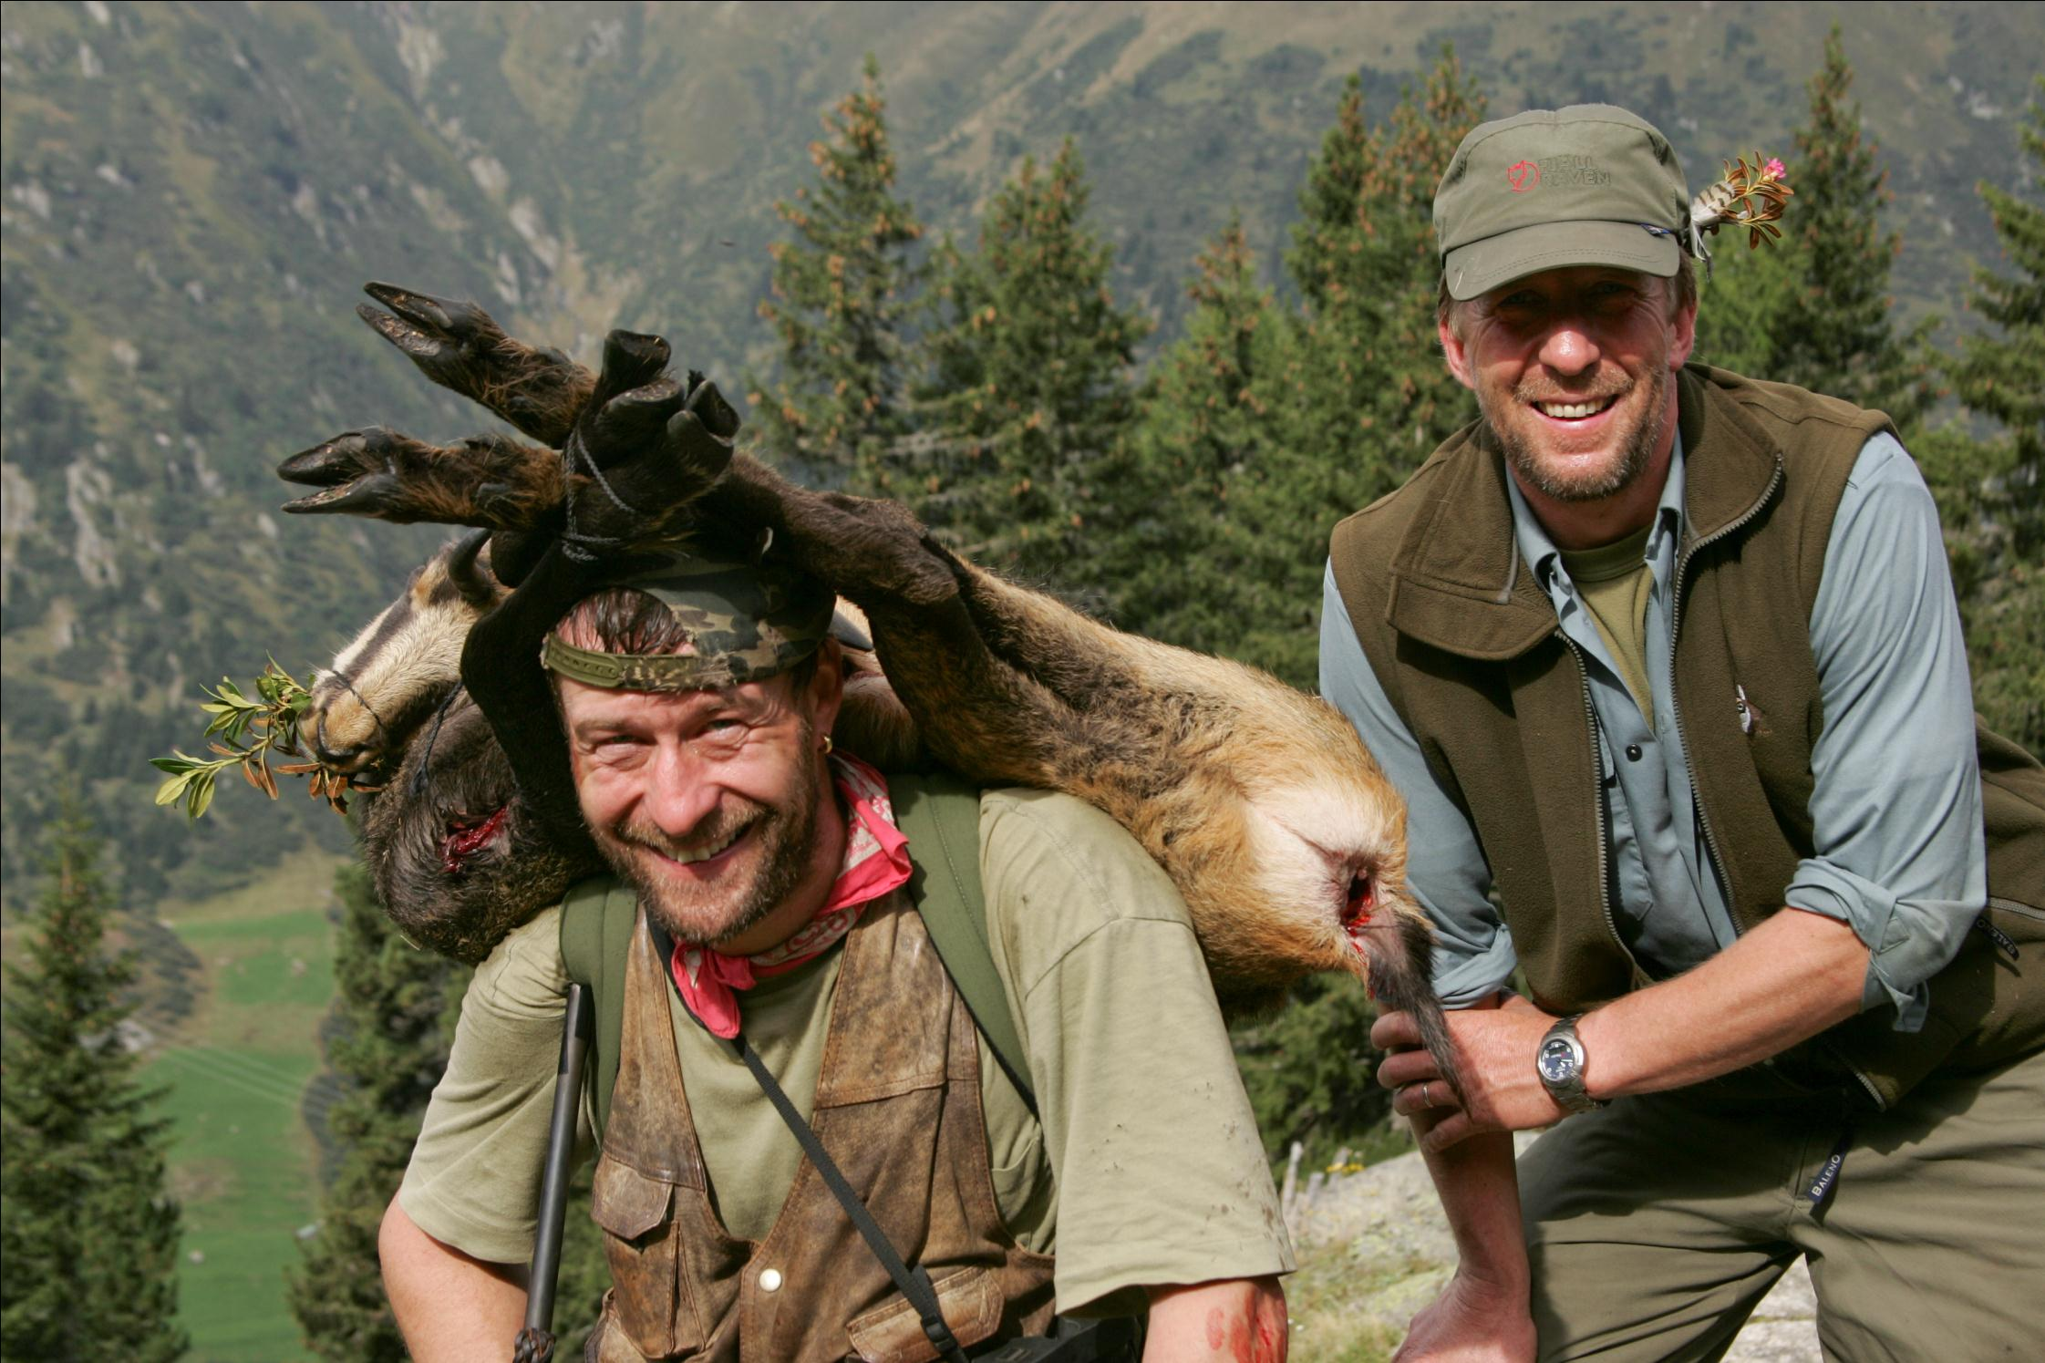
Die Psychologie der Jagenden
© Peter Vonow
Milizjagd - Jagen in der Freizeit
Sie investieren dazu viel Zeit und auch Geld
Erholung steht im Vordergrund
Sie wollen Freude dabei haben
Sie wollen grosse Freiheit in der Umsetzung haben
Sie wollen nicht als Problemlöser oder Problemverursacher gelten
Sie wollen respektiert werden

Slide 9
Das Dilemma mit der Jagd
Forst- und Jagdbehörde vollziehen beruflich Gesetze der Politik
Die Jagenden erzielen persönlichen Jagderfolg (Wildbret, Trophäe)
Die Jagenden sind Partner, aber keine Angestellten
Einflussnahme der Behörde ist beschränkt
Es braucht Vertrauen & Toleranz
© Markus P. Stähli

Slide 10
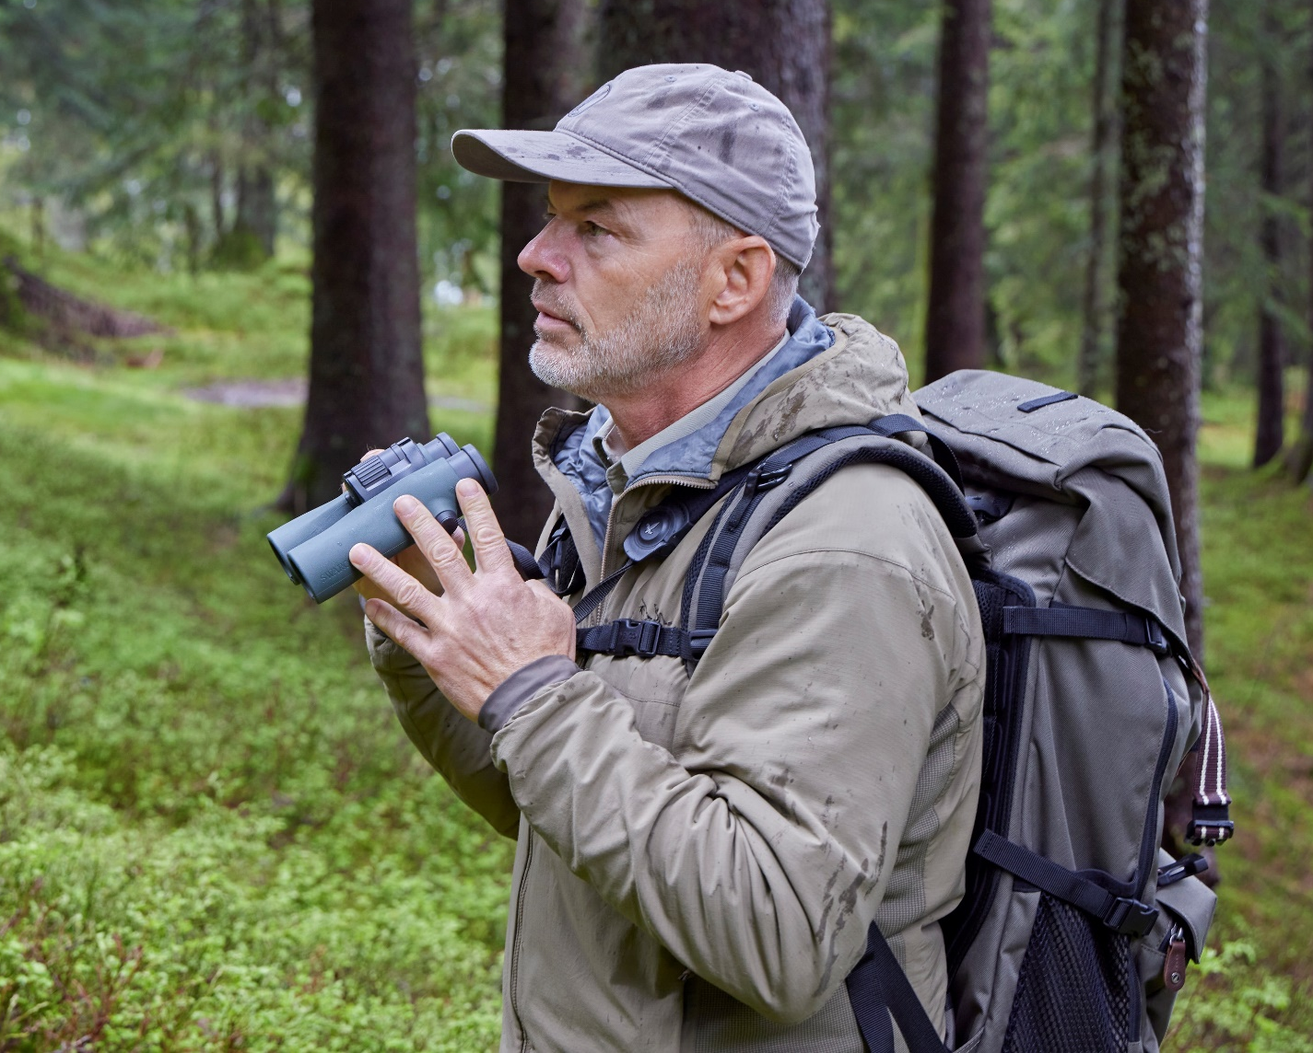
Voraussetzungen für ein erfolgreiches Miteinander
90% der Jagdplanung erfolgt vorgängig im Wald!
Dabei geht es bei 90% um Menschen und nicht um Bäume/Tiere
Nichts steht über einem respektvollen Umgang
Fakten statt Meinungen
© Markus P. Stähli
© Markus P. Stähli

Slide 11
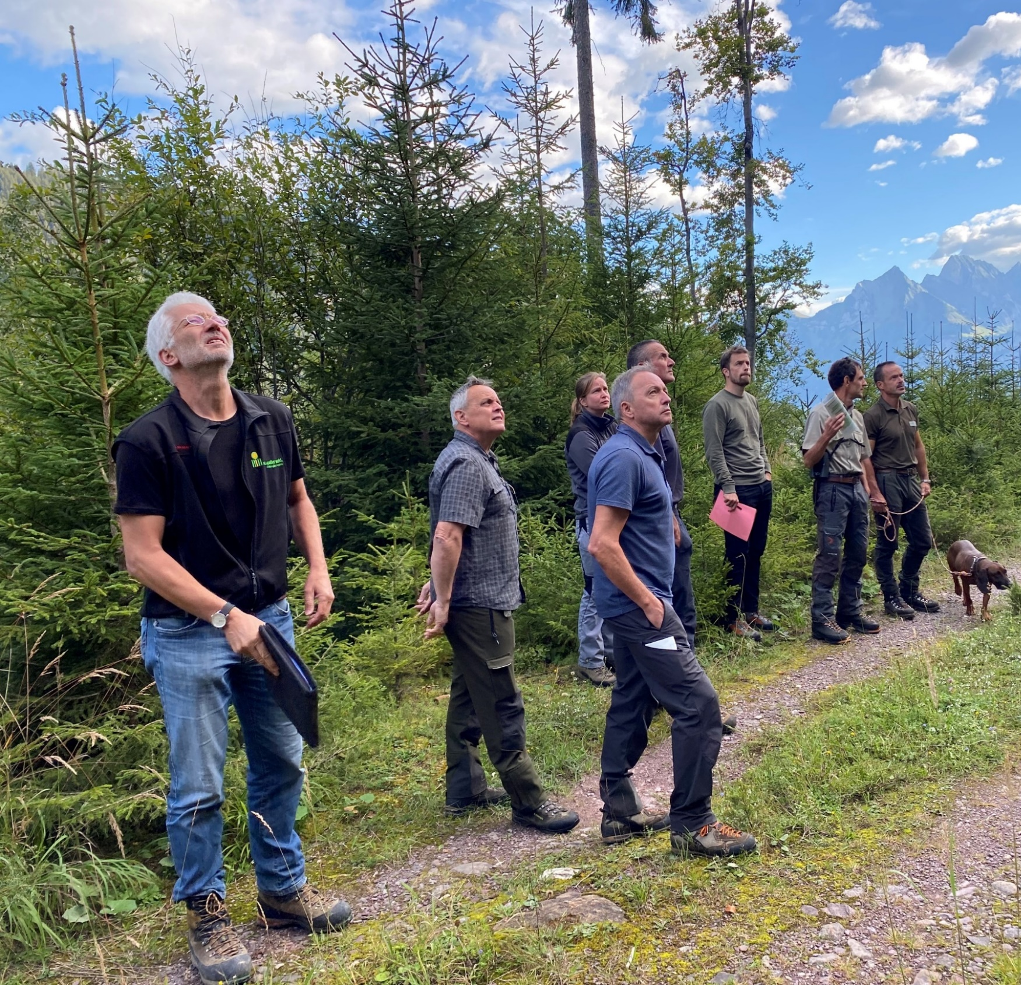
Voraussetzungen für ein erfolgreiches Miteinander
Faktenlage zusammen tragen
Wildbestand (Höhe, Entwicklung, Zusammensetzung)
Verjüngungsgunst eruieren
Verbiss Situation eruieren (qualitativ im Konsens, quantitativ im Dissens)
Ursache Verjüngungsprobleme?
Waldbauliche Ziele?
Jagdplanerische Ziele?
Ehrlich, fair und transparent
© ANJF

Slide 12
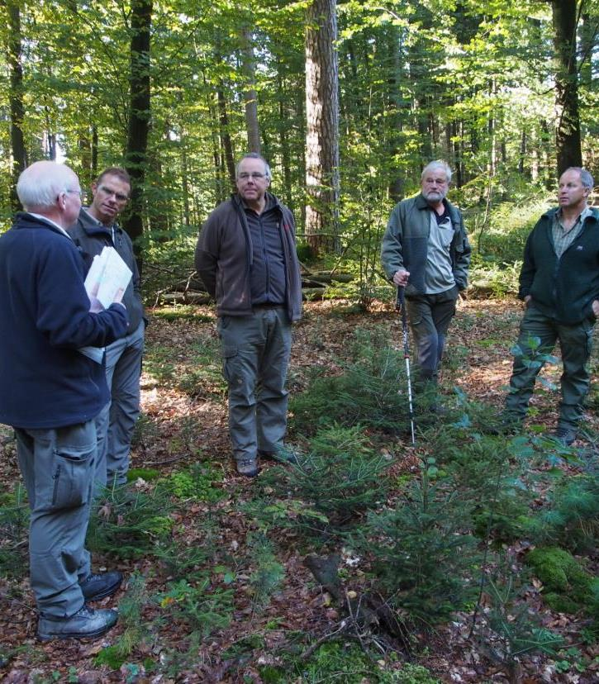
Voraussetzungen für ein erfolgreiches Miteinander
Gemeinsame Begehungen
Gute und kritische Beispiele gemeinsam vor Ort anschauen
Was kann der Forst, was kann die Jagd am konkreten Fall beitragen?
Massnahmen festlegen, umsetzen, protokollieren, kontrollieren
Erfolge bewusst machen, feiern, freuen
Sich gegenseitig zuhören und die Fachkompetenz anerkennen
© ANJF

Slide 13
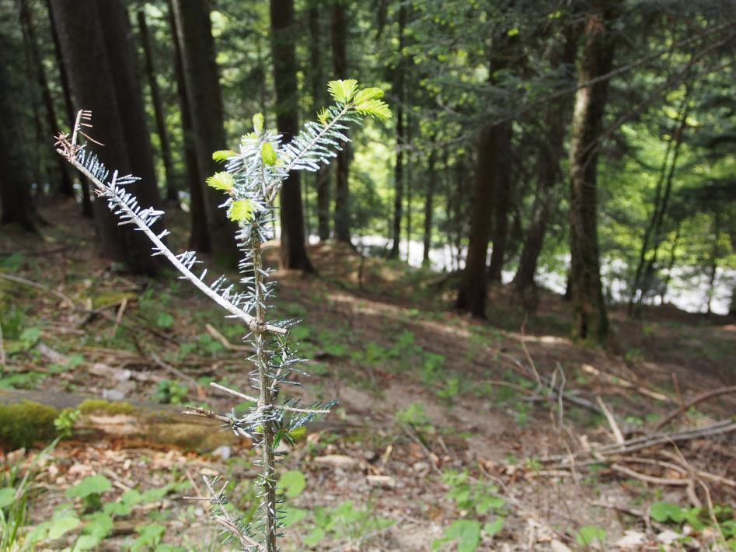
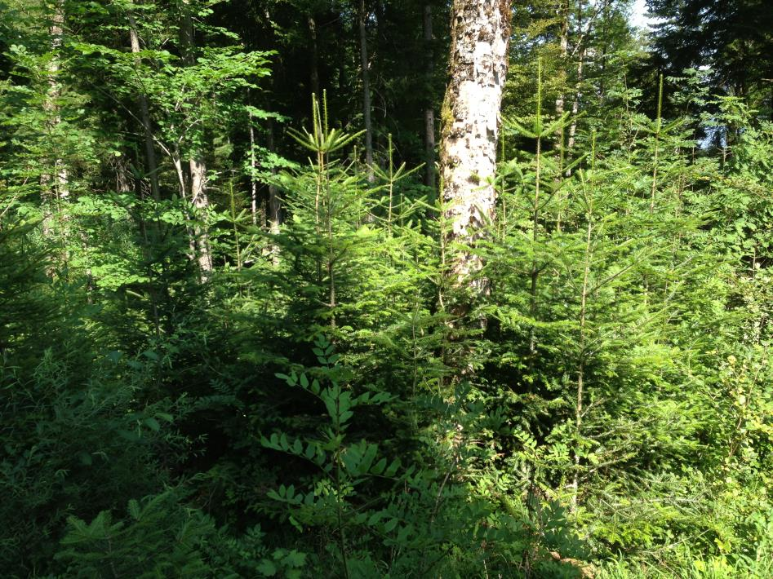
Voraussetzungen für ein erfolgreiches Miteinander
Am Standort diskutieren (BSP)
Was ist die Geschichte des Standorts?
Was ist die relevante Waldfunktion?
Ist genügend Licht vorhanden?
Ist Konkurrenzvegetation entscheidend?
Sind genügend Samenbäume da?
Welche Wildart ist hier relevant?
Welche Faktoren sind hier vorteilhaft?
Welche Massnahmen können die Situation verbessern?
Kann die Jagd hier unterstützen?
© ANJF
© ANJF

Slide 14
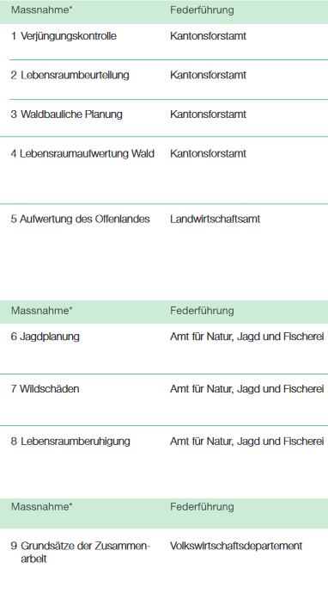
Erfolgsbeispiele aus der Praxis
Wald-Wild-Lebensraumkommission WWLK
2012 gegründet
2015 Massnahmenplan von 18 Organisationen signiert
Grundlage: Koexistenz von Wald und Wild
Diese durch Forst- und Jagdplanung sicherstellen
Ein Spannungsfeld zusammen bearbeiten
Jeder hat seinen Aufgabenbereich und bringt seine Kompetenzen ein

Slide 15
Erfolgsbeispiele aus der Praxis
Die Broschüre
Ein Zeitdokument
Erfolge bewusst machen, diese nicht vergessen
Sich daran freuen
© ANJF
© ANJF

Slide 16
Erfolgsbeispiele aus der Praxis
© ANJF
© ANJF
Ein Blick zurück
Vor Jahrzehnten grosse Wald-Wild-Konflikte
Oft gepflanzte dunkle Fichtenbestände
Wildbestände über Lebensraum-Kapazität
Wildfütterungen
Jährliche Wildschaden-Forderungen
Keine Grossraubtiere

Slide 17
Erfolgsbeispiele aus der Praxis
Was brachte den Erfolg?
Naturereignisse (Stürme)
Lebensraumpflege (holzen)
Wildbestände reguliert (jagen)
Zusammenarbeit (WWLK)
Ansiedlung Luchs (Grossraubtiere)
© Markus P. Stähli

Slide 18
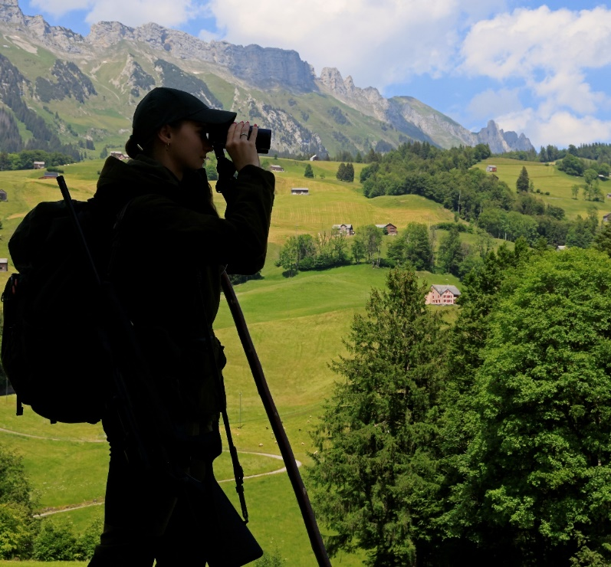
Erfolgsbeispiele aus der Praxis
Beitrag der Jagd (Planung) konkret
Problemflächen mit Schwerpunktbejagung
Gamsabschüsse v.a. im Wald
Abschuss-Fokus auf weiblichen Tieren
Forst unterstützte Freihalteflächen und Jagdeinrichtungen
© Markus P. Stähli

Slide 19
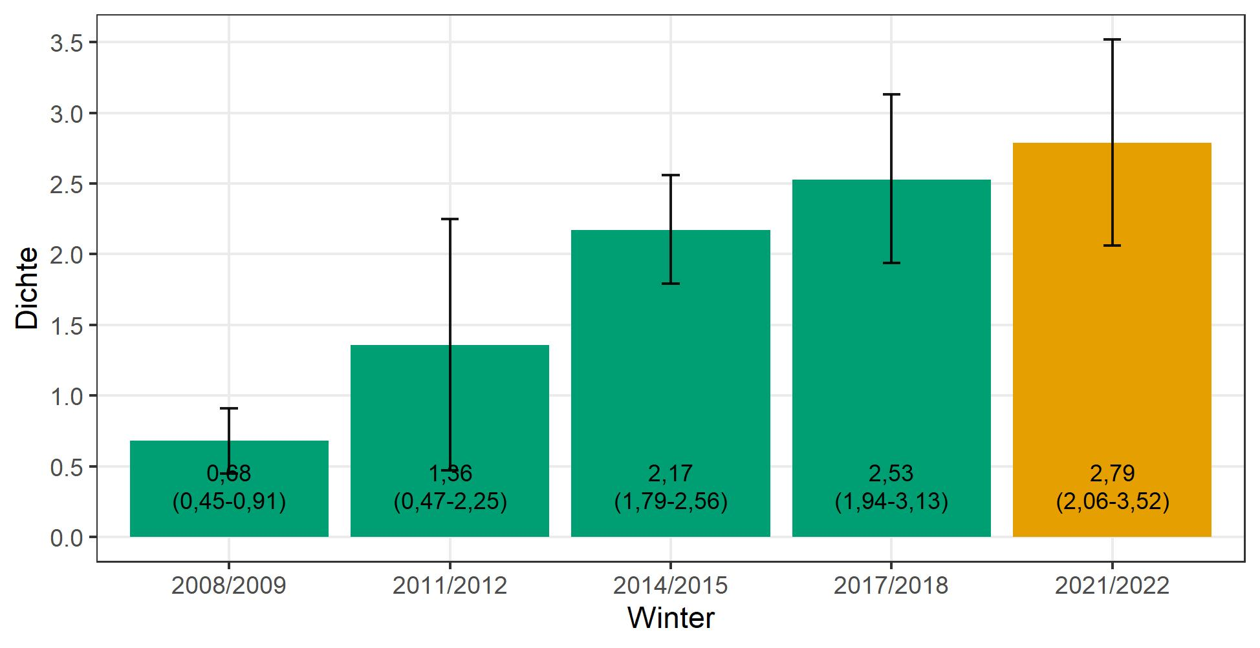
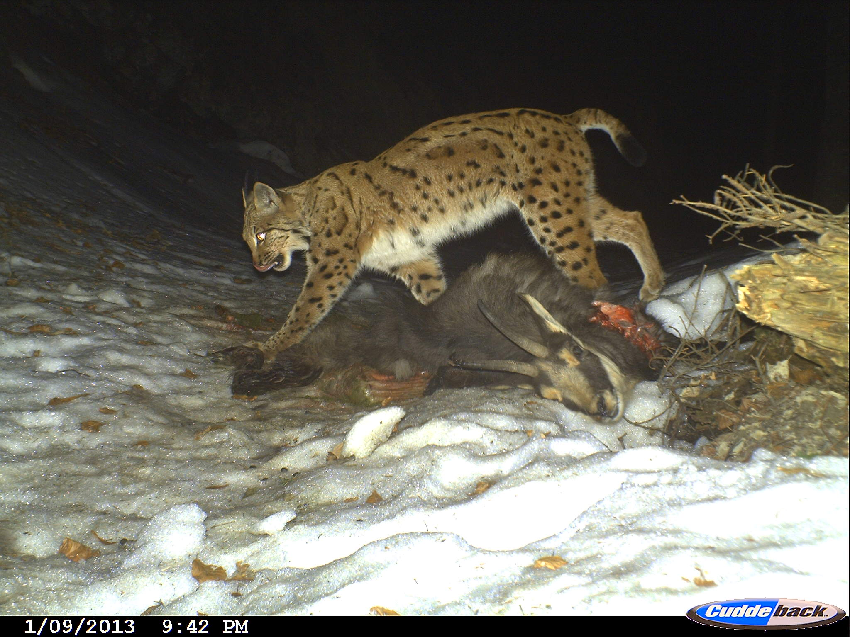
Erfolgsbeispiele aus der Praxis
© ANJF
Luchs-Dichte
Abschusszahlen
Luchs-Ansiedlung, Projekt LUNO, ab dem Jahr 2000

Slide 20
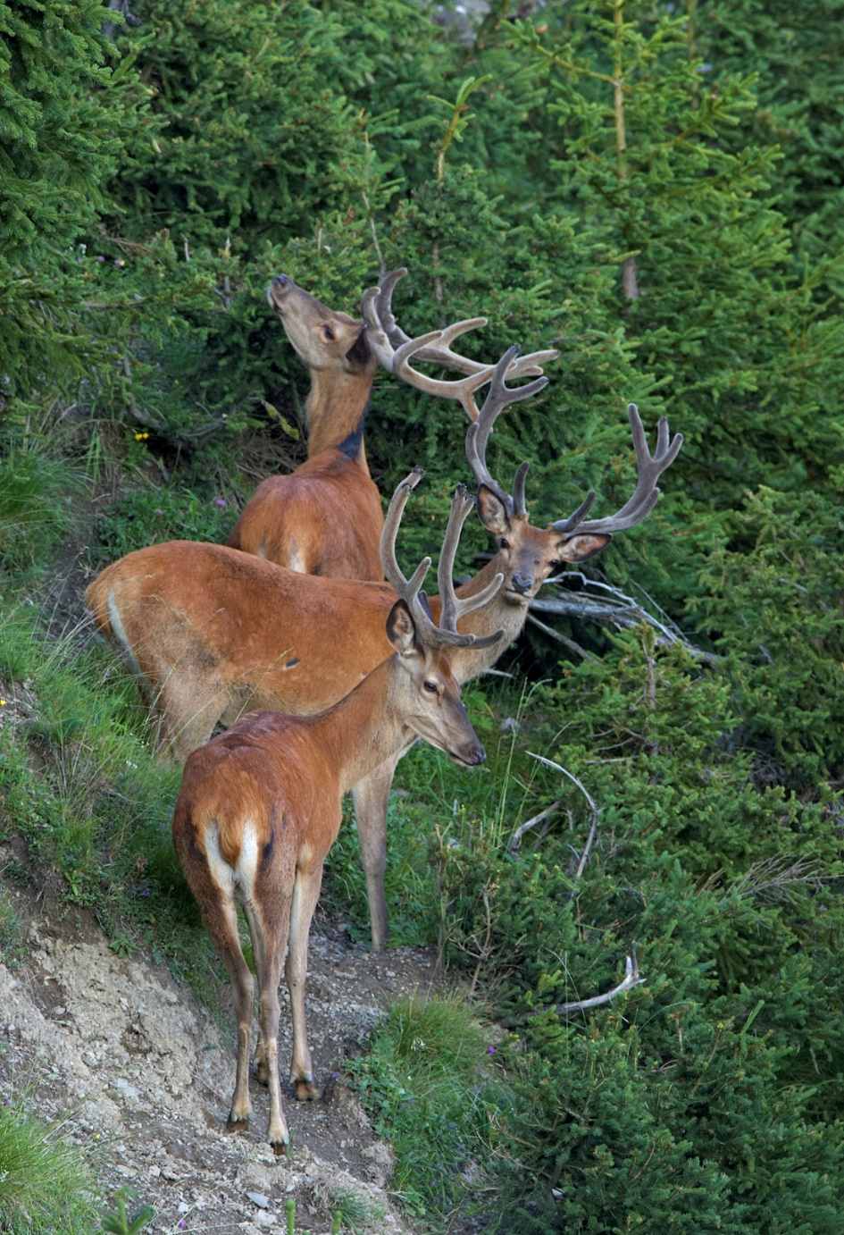
Erfolgsbeispiele aus der Praxis
Jagd und Luchs
Rehe werden im Wald für Verjüngung oft unterschätzt (Fokus)
Auch an Rehe in Hirschgebieten denken
Räumliche Schwerpunktjagd bringt Erfolg
Waldgämse im Bergwald berücksichtigen
z. T. Verbesserung Waldverjüngung trotz steigenden Rotwildbeständen
© Markus P. Stähli
© Markus P. Stähli

Slide 21
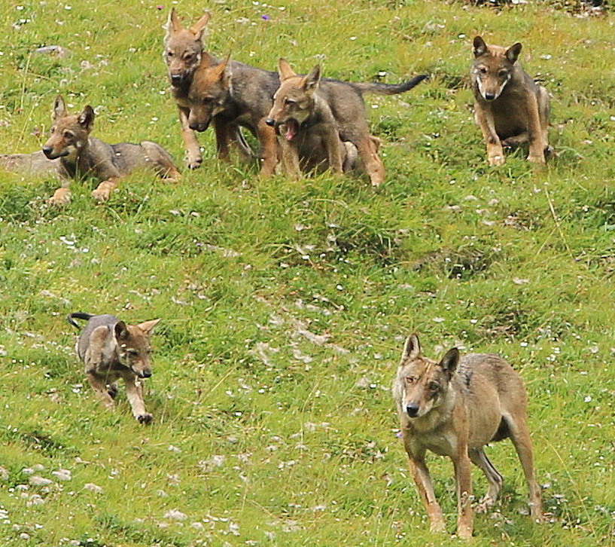
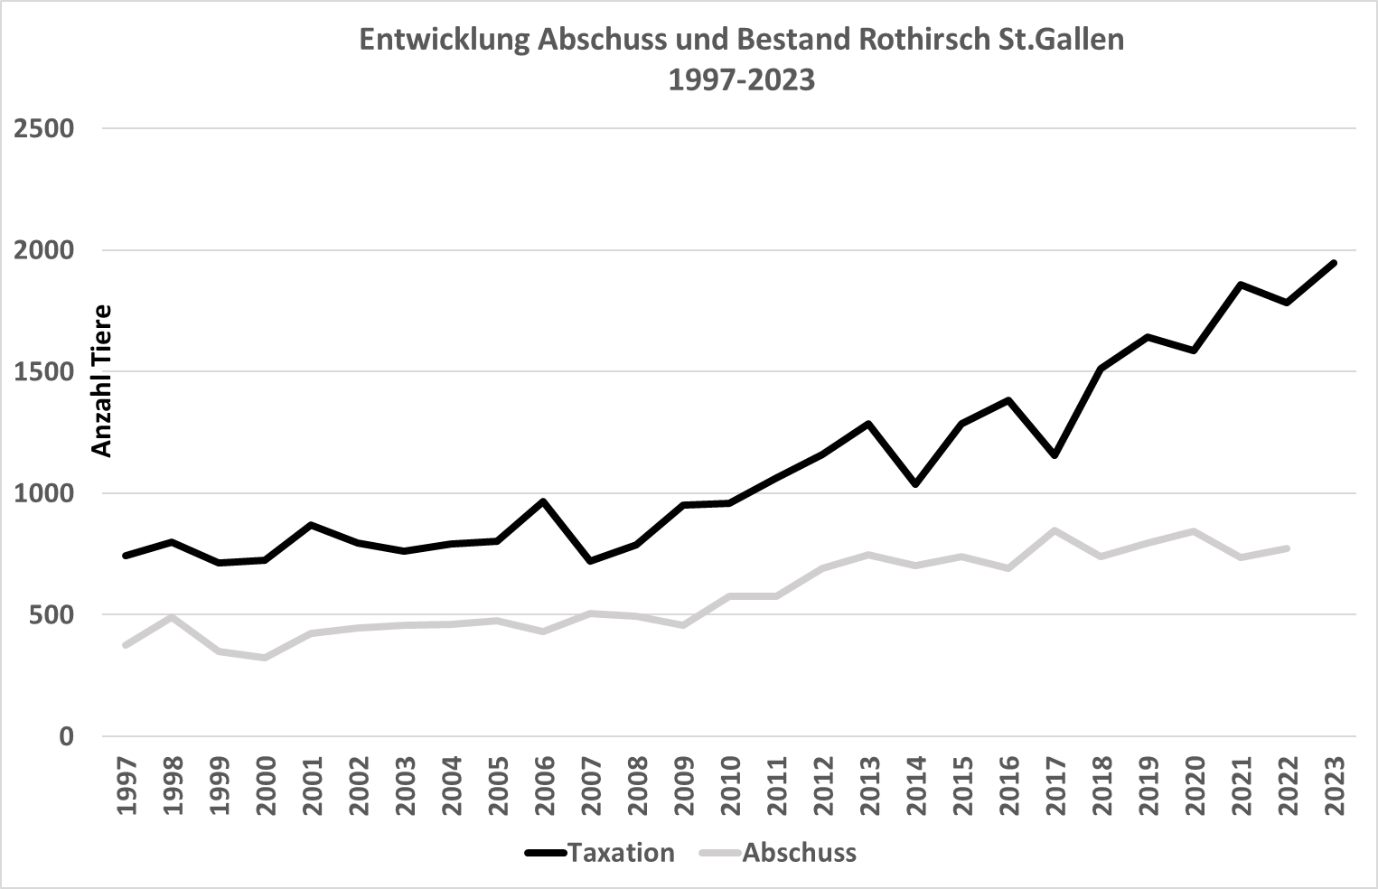
Ein Blick in die Zukunft
Rothirschbestand weiterhin steigend
Umsetzung Jagdplanung (Reduktion Bestand) schwierig
Beute zwischen Jagd und Grossraubtieren aufteilen
Karten im Wildtiermanagement werden neu gemischt (Jagd, Luchs, Wolf, usw)
Positiver Einfluss Wolf zur Unterstützung Wildregulation (Rothirsch; GR, VS) und für Waldverjüngung erwartet
Wolfsmanagement: Abwägung Schäden in Landwirtschaft vs. Nutzen im Schutzwald
© Erich Dutler

Slide 22
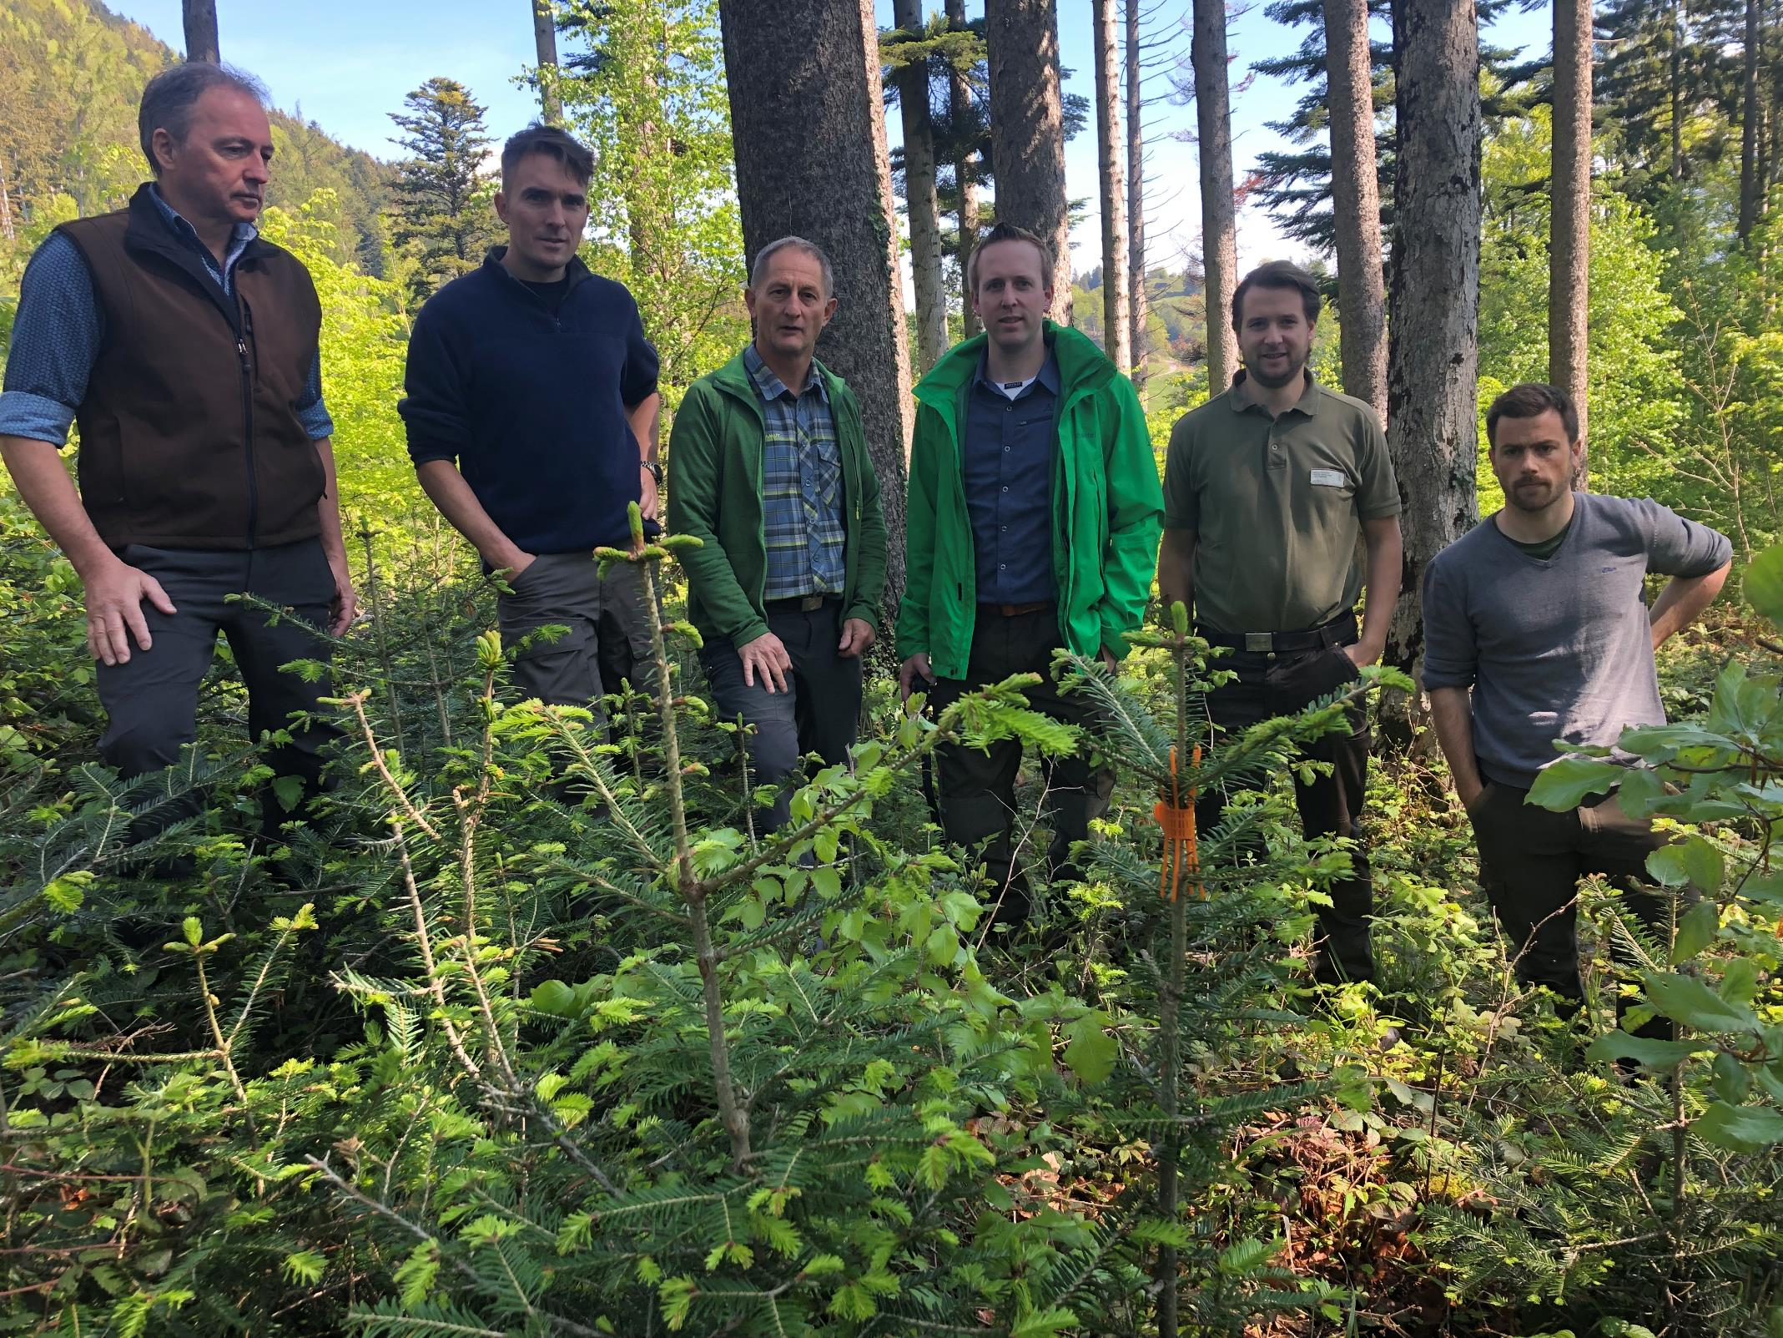
© ANJF

